Slide 1

MSMQ IP 設定教學

Slide 2
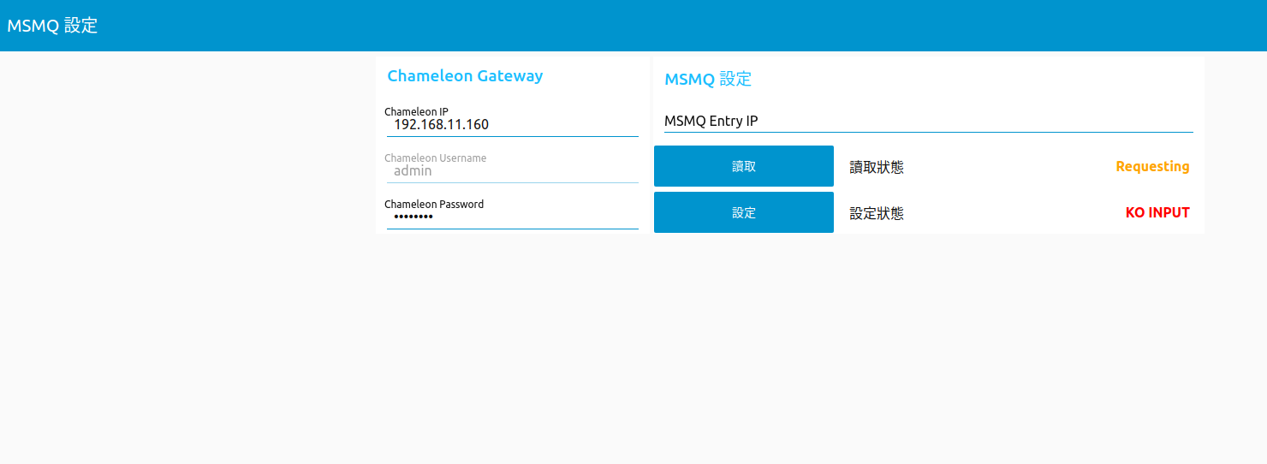
進入設定畫面
在瀏覽器中，輸入 xxx.xxx.xxx.xxx/node-red/ui/，即可進入設定畫面。 ( xxx.xxx.xxx.xxx 為 IPC IP )

Slide 3
畫面介紹
Chameleon Gateway 1. Chameleon IP : 欲設定 MSMQ Server IP 之 IPC IP . 2. Chameleon Password : 欲設定之 IPC 網頁登入密碼 .
MSMQ 設定
MSMQ Entry IP : 欲設定 MSMQ Server IP .
讀取 : 可讀取目前 IPC 之 MSMQ Server IP.
KO ECONNREFUSED : 表示無法連線 IPC.
讀取狀態 OK : 表示讀取成功， MSMQ Entry IP 則會秀出目前設定. Requesting : 如 MSMQ Entry IP 未秀出設定，表示目前尚未設定. KO 500 : 表示此設定檔不存在. 設定 : 於 MSMQ Entry IP 輸入完 MSMQ Server IP，點選後即可設定 .
設定狀態 OK : 表示設定成功. KO INPUT : 表示 MSMQ Entry IP 未輸入 IP.
KO 401 : 表示密碼錯誤.
KO EHOSTUNREACH : 表示無法搜尋到 IPC.

Slide 4
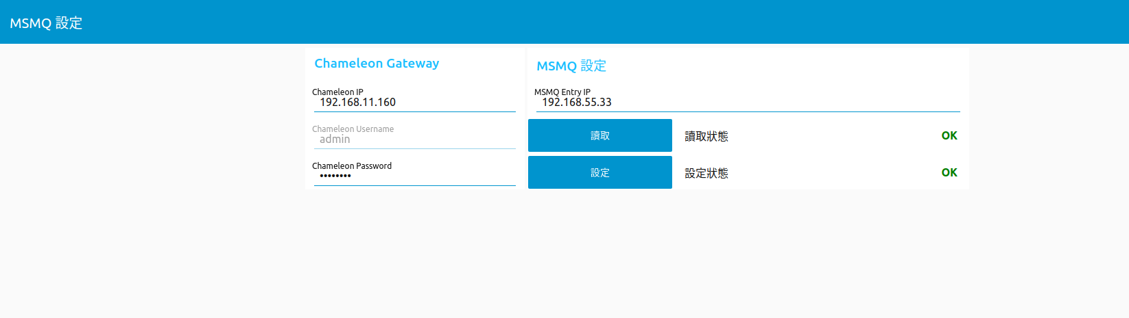
設定步驟
Step 1. Chameleon IP 輸入欲設定之 IPC IP.
Step 2. Chameleon Password輸入欲設定之 IPC 網頁登入密碼.
Step 3. MSMQ Entry IP 輸入欲設定之 MSMQ Server IP.
Step 4. 以上步驟完成後，點選設定，如設定狀態為 OK，即完成設定.
Step 5. 可將 MSMQ Entry IP 清空，點選讀取，確認 IP 是否正確.
Step 6. 修改完成後,請將Chameleon

